Slide 1


Teknik Servis Veri Tabanı
Semih KURUÇAY
***********

Slide 2

Sistemin Amacı ve Hizmet Ettiği Kapsam
Tasarladığım veri tabanın, bir teknik servis firmasının günlük operasyonlarını dijitalleştirmesine hizmet etmektedir. Temel amacı; müşteri kayıtlarını, cihazların arıza bildirimlerini, personellerin müdahale süreçlerini ve güncel durumlarını veri tekrarı olmadan güvenli bir şekilde depolamak ve raporlamaktır.

Slide 3
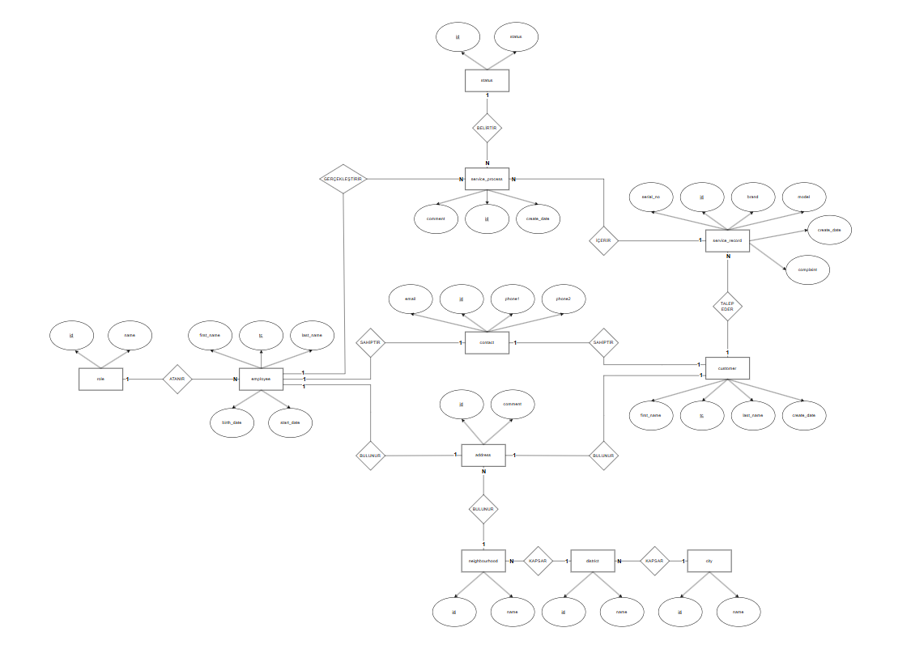

Slide 4
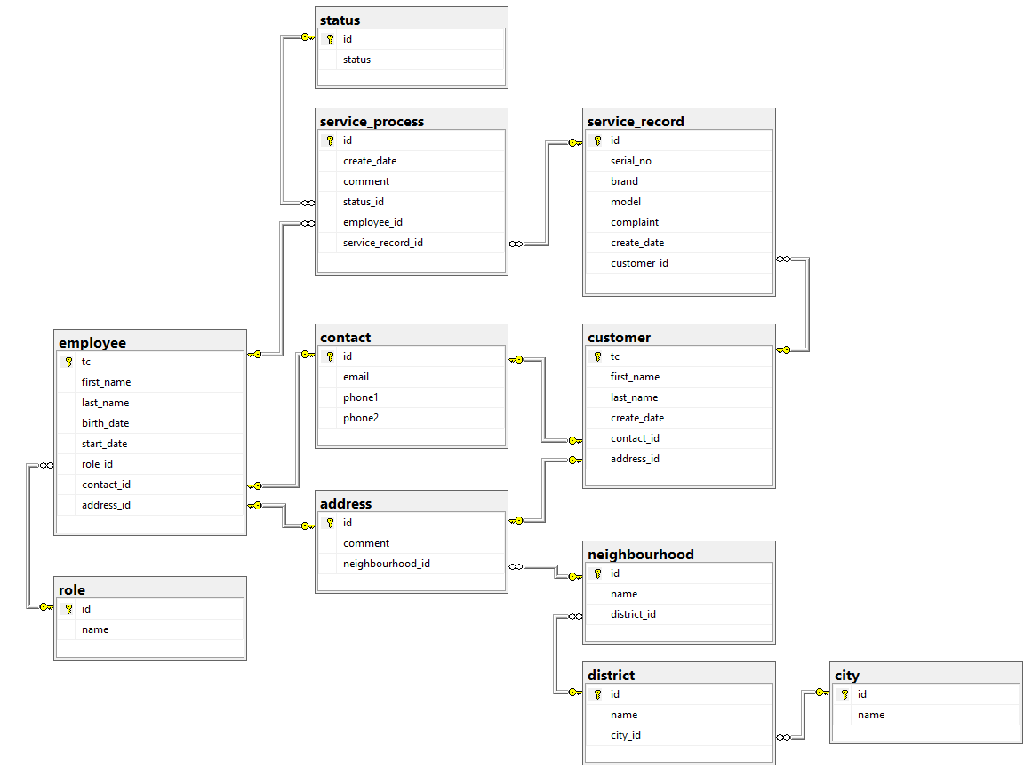

Slide 5

Adres Tablosu Gereksinimleri
Amacı ve Saklanacak Veriler: Sistemdeki müşteri ve çalışanların adres bilgilerinin standart, hatasız ve raporlanabilir bir şekilde depolanmasını hedefledim. Sistemde; şehir, ilçe ve mahalle isimleri ile birlikte sokak, bina ve kapı numarası gibi spesifik detayların girilebileceği bir açık adres bilgisi alanını da bu doğrultuda oluşturdum.
Tablo Yapısı: Adres bilgilerinin manuel girişlerde yazım hatalarına yol açmasını engellemek amacıyla verileri tek bir tabloda yığmak yerine; Şehir (city), İlçe (district), Mahalle (neighbourhood) ve Adres (address) olmak üzere hiyerarşik 4 ayrı tablo tasarladım.
Veriler Arası İlişkiler (Kardinalite): Veri tekrarlarının ve tutarsızlıkların önüne geçmek için tablolar arasında hiyerarşik olarak şu bire-çok (1:N) ilişkileri kurguladım:
Şehir - İlçe (1:N): Bir şehrin (city) birden fazla ilçesi (district) olabilmesini sağladım (1:N).
İlçe - Mahalle (1:N): Bir ilçeye (district) bağlı birden fazla mahalle (neighbourhood) bulunabilmesine olanak tanıdım (1:N).
Mahalle - Adres (1:N): Bir mahallede (neighbourhood) birden fazla açık adres (address) kaydı oluşturulabileceği bir mantık kurdum (1:N).

Slide 6
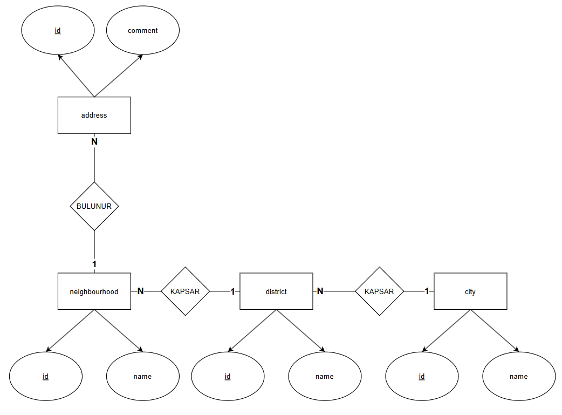
Adres Diyagramı

Slide 7
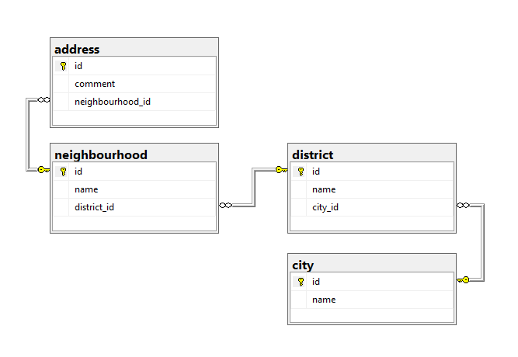

Slide 8
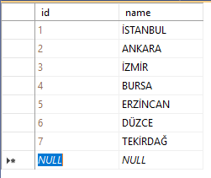
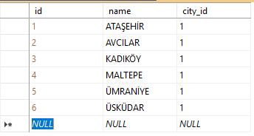
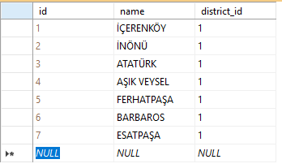
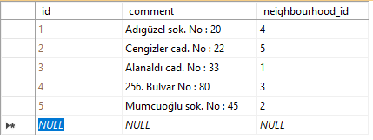
Şehir (city)
İlçe (district)
Mahalle (neighbourhood)
1
N
1
N
1
Adres (address)
N

Slide 9
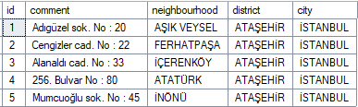
Örnek Adres Çıktısı

Slide 10

Çalışan ve Müşteri Tablosu Gereksinimleri
Amacı ve Saklanacak Veriler: Sisteme kayıtlı müşterilerin (TC, ad, soyad, kayıt tarihi) ve teknik servis çalışanlarının (TC, ad, soyad, doğum ve işe başlama tarihi) kişisel bilgilerinin güvenli bir şekilde tutulmasını hedefledim.
Tablo Yapısı: Analizlerim sonucunda, müşteri ve çalışan profillerinin "adres" ve "iletişim" gibi ortak verilere ihtiyaç duyduğunu fark ettim. Veri tekrarının ve kalabalığının önüne geçmek, modülerliği artırmak için bu bilgileri ana tablolardan ayırarak iletişim (contact) ve adres (address) adlı bağımsız tablolara böldüm. Ayrıca, personel unvanlarındaki manuel yazım hatalarını engellemek ve raporlamayı kolaylaştırmak için rol (role) tablosu tasarladım.
Veriler Arası İlişkiler (Kardinalite): Modüler yapıyı birbirine bağlamak için tablolar arasında şu ilişkileri kurdum:
Çalışan/Müşteri - İletişim ve Adres (1:1): Sistemde kayıtlı olan her bir müşterinin (customer) ve çalışanın (employee) yalnızca kendine ait, benzersiz tek bir iletişim (contact) ve tek bir açık adres (address) kaydı olmasını sağladım (1:1).
Rol - Çalışan (1:N): Sistemde tanımlanan tek bir rolün (role), birden fazla çalışana (employee) atanabilmesine olanak tanıdım (1:N).

Slide 11
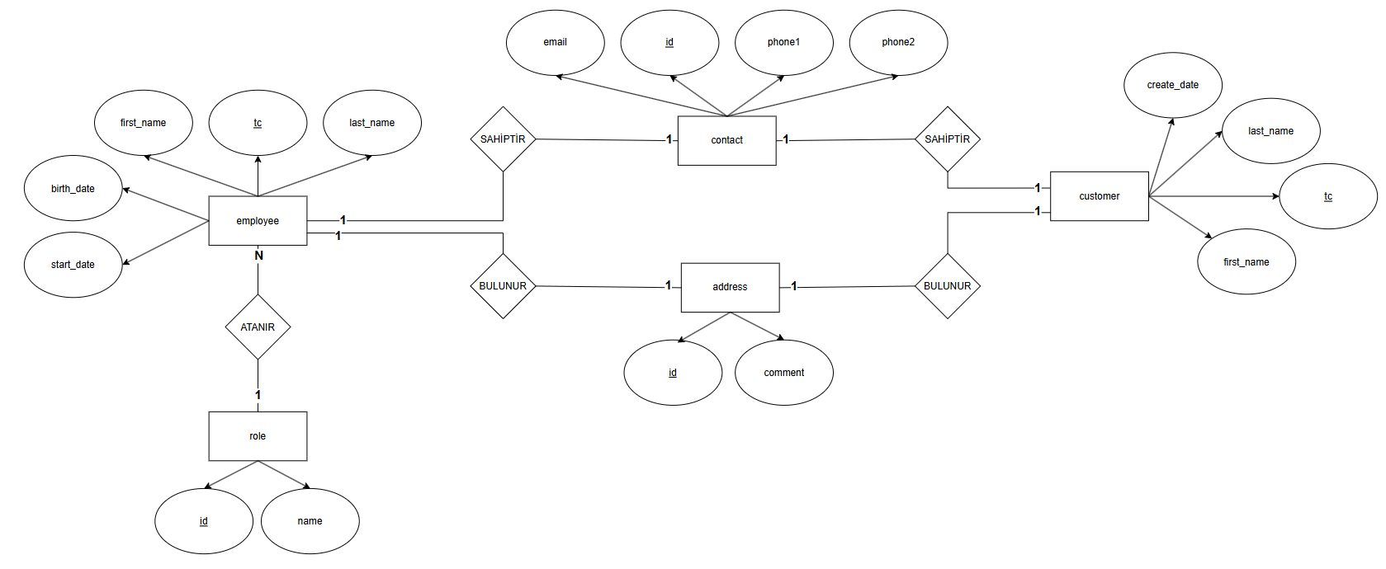
Müşteri/Çalışan Diyagramı

Slide 12
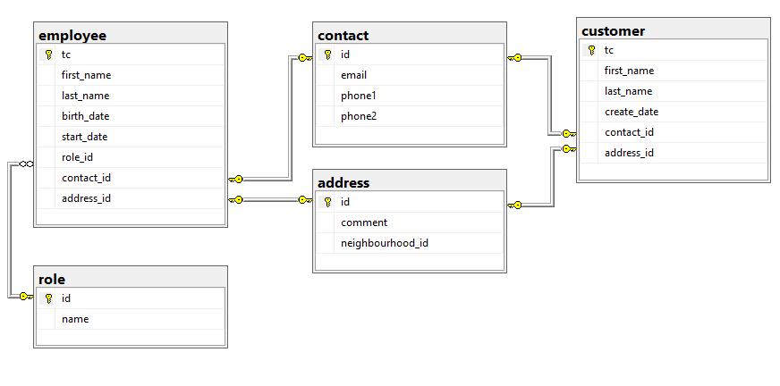

Slide 13

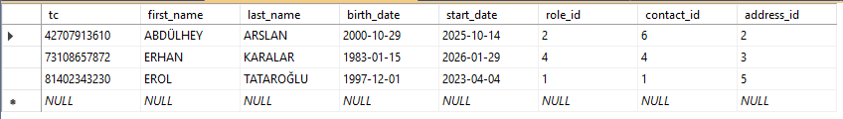
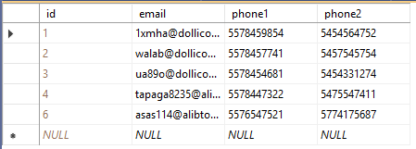
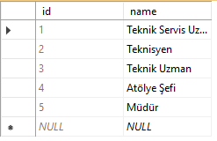
Müşteri (customer)
1
1
Çalışan (employee)
1
1
N
1
1
1
İletişim (contact)
Rol (role)
Adres (address)

Slide 14
Örnek Müşteri/Çalışan Çıktısı
customer
employee

Slide 15
Servis Kaydı ve Servis İşlemi Tablosu Gereksinimleri
Amacı ve Saklanacak Veriler: Teknik servis iş akışını yönetmek için arızalı cihazın temel bilgilerini ve müşteri şikayetini Servis Kaydı (service_record) tablosunda; cihaza yapılan müdahaleleri ve işlemi yapan personel bilgisini Servis İşlemi (service_process) tablosunda; cihazın güncel onarım aşamasını ise Durum (status) tablosunda saklayacak şekilde bir yapı kurdum.
Tablo Yapısı: Servis sürecinde veri kalabalığını önlemek için verileri tek bir tabloda yığmak yerine, ana kayıt ve tarihsel işlemler olarak ikiye ayırdım. Cihazın sabit bilgileri ve ilk şikayeti Servis Kaydı (service_record) tablosunda tutulurken, cihaza yapılan her bir müdahaleyi Servis İşlemi (service_process) tablosuna aktardım. Ayrıca, sürecin güncel durumunu serbest metin olarak yazdırmak yerine, veri tutarlılığını ve raporlanabilirliği sağlamak amacıyla bağımsız bir Durum (status) tablosu tasarladım.
Veriler Arası İlişkiler (Kardinalite): İş süreçlerinin doğru takip edilebilmesi için tablolar arasında şu bire-çok (1:N) ilişkileri kurguladım:
Müşteri - Servis Kaydı (1:N): Bir müşterinin (customer), sisteme kayıtlı birden fazla servis kaydı (service_record) olabilmesine olanak tanıdım (1:N).
Servis Kaydı - İşlem Süreci (1:N): Sisteme girilen tek bir cihaz arıza kaydına (service_record), sürecin farklı aşamalarında birden fazla müdahale işlemi (service_process) eklenebilmesini sağladım (1:N).
Personel - İşlem Süreci (1:N): Bir çalışanın (employee), sistemdeki farklı servis kayıtlarına ait birden fazla işleme (service_process) müdahale edebileceği bir mantık kurdum (1:N).
Durum - İşlem Süreci (1:N): Sistemde tanımlı standart bir durumun (status - Örn: "İncelemede" veya "Tamamlandı"), birden fazla servis işleminde (service_process) kullanılabilmesine olanak tanıdım (1:N).

Slide 16
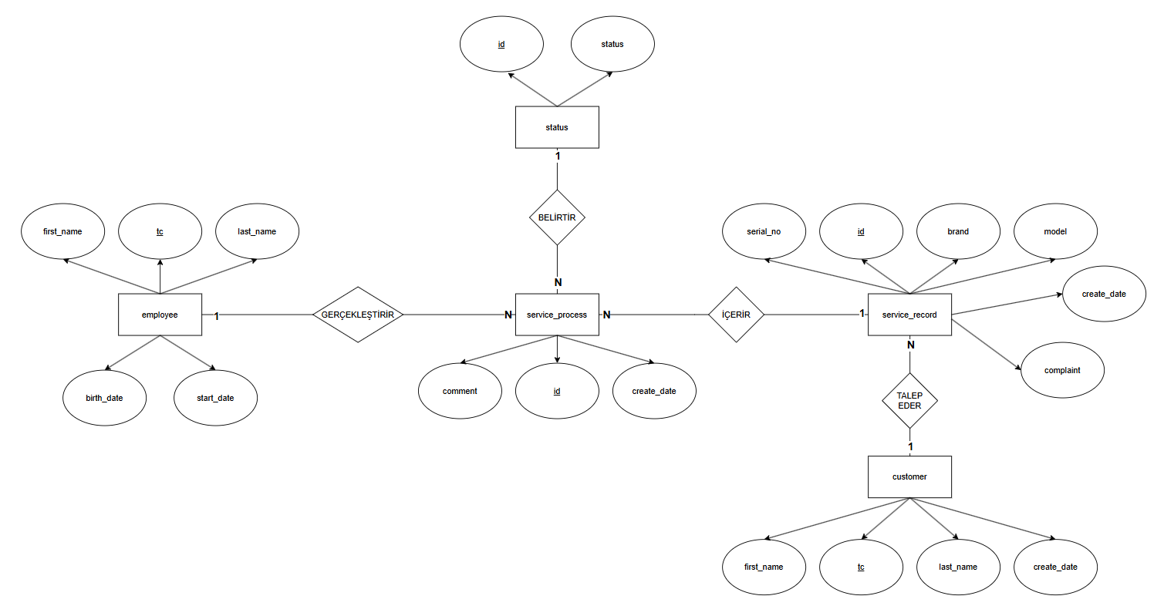
Servis Kaydı/Servis İşlemi Diyagramı

Slide 17
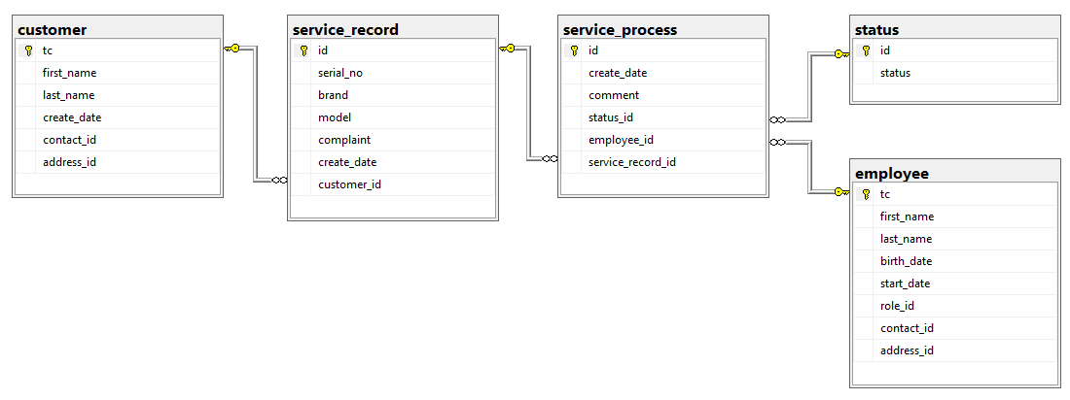

Slide 18
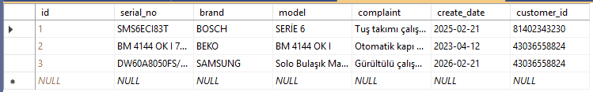
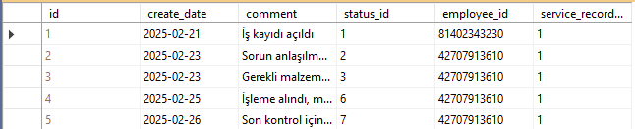
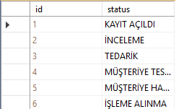
Müşteri (customer)
1
Servis Kaydı (service_record)
N
Servis İşlemi (service_process)
1
Durum (status)
N
N
1
N
Çalışan (employee)
1

Slide 19

Örnek Servis Kaydı/Servis İşlemi Çıktısı
service_record
service_process

